Slide 1

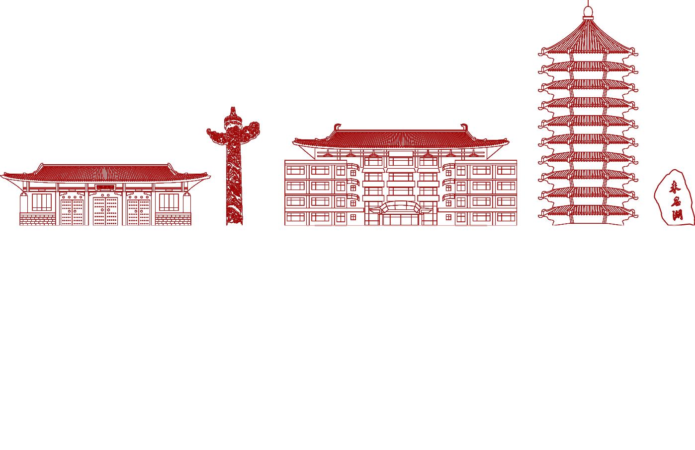


实验方案
by group 5 朱天翔 卢浩然 吴熙楠 周泽成 张海鹏

Slide 2
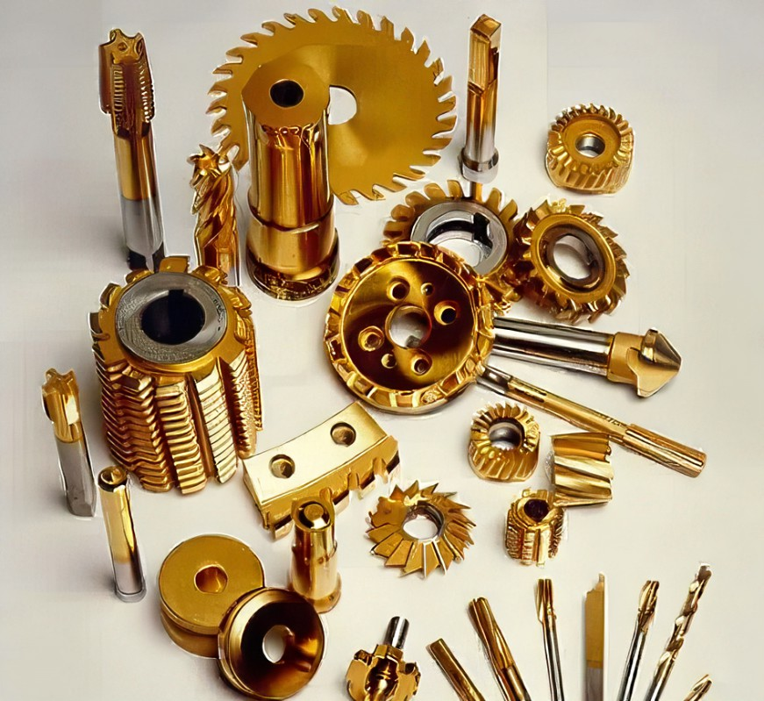
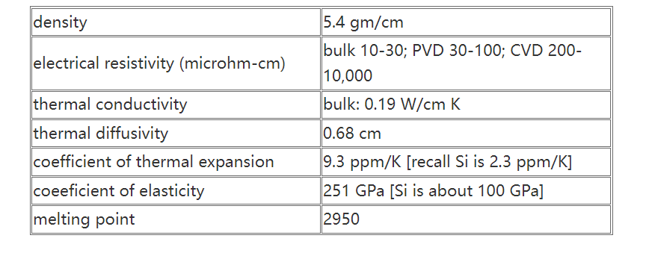
TiN的基本特性
物理性质
氮化钛是一种坚硬、致密的耐火材料
具有极高的导电性
与硅的热膨胀性不匹配
纯净时有着诱人的金黄色外观，以及高红外透过率
其他性质
TiN是非化学计量化合物，其稳定的组成范围为TiN0.6~TiN1.16，氮的含量可以在一定的范围内变化而不引起TiN结构的变化
氮化钛的理化性质由氮元素的含量来决定
阻隔金属
在大多数应用中，这种材料导电，但不允许相邻薄膜发生相互扩散和反应。
< >

Slide 3
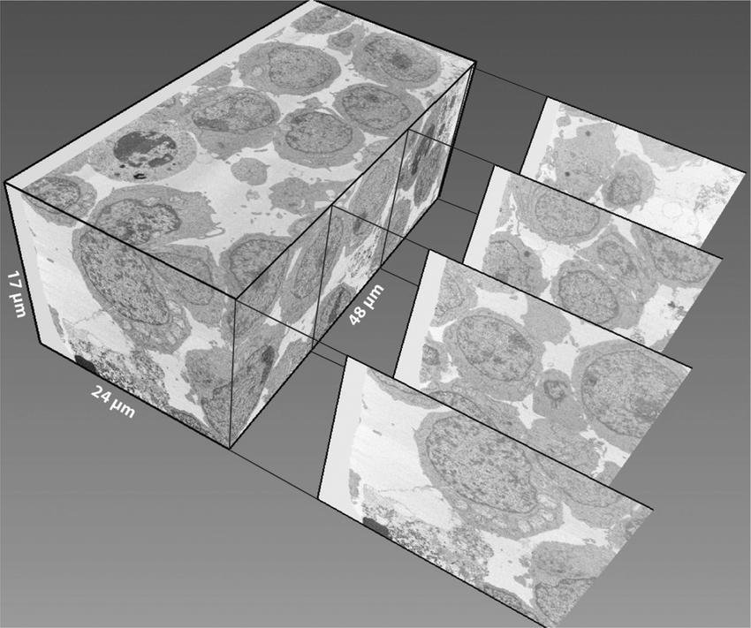
TiN的表征
实验方法
首先使用SEM技术观测氮化钛层的表面形貌
然后利用FIB得到样品截面
最后使用XPS技术测量Ti与N的比例
❑ 注意事项
SEM具有原子级别的分辨率，可以观察到表面缺陷、表面重构、表面吸附等等；可以与XPS的结果对比分析
FIB和SEM都有可能改变氮化钛的表面形貌，使用时需要注意
具体实验原理及注意事项见后续对磁性/非磁性薄膜表征实验方案的介绍
❑ 经费预算
FIB：单独SEM 800元/时；SEM+离子束加工：1200元/时（*参考北京大学大型仪器共享管理平台收费标准）
其他方法费用见后续对磁性/非磁性薄膜表征实验方案的介绍
< >

Slide 4
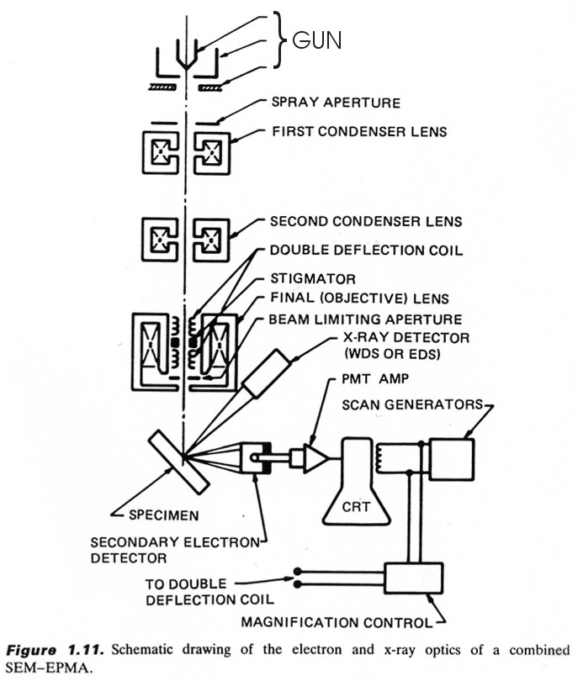
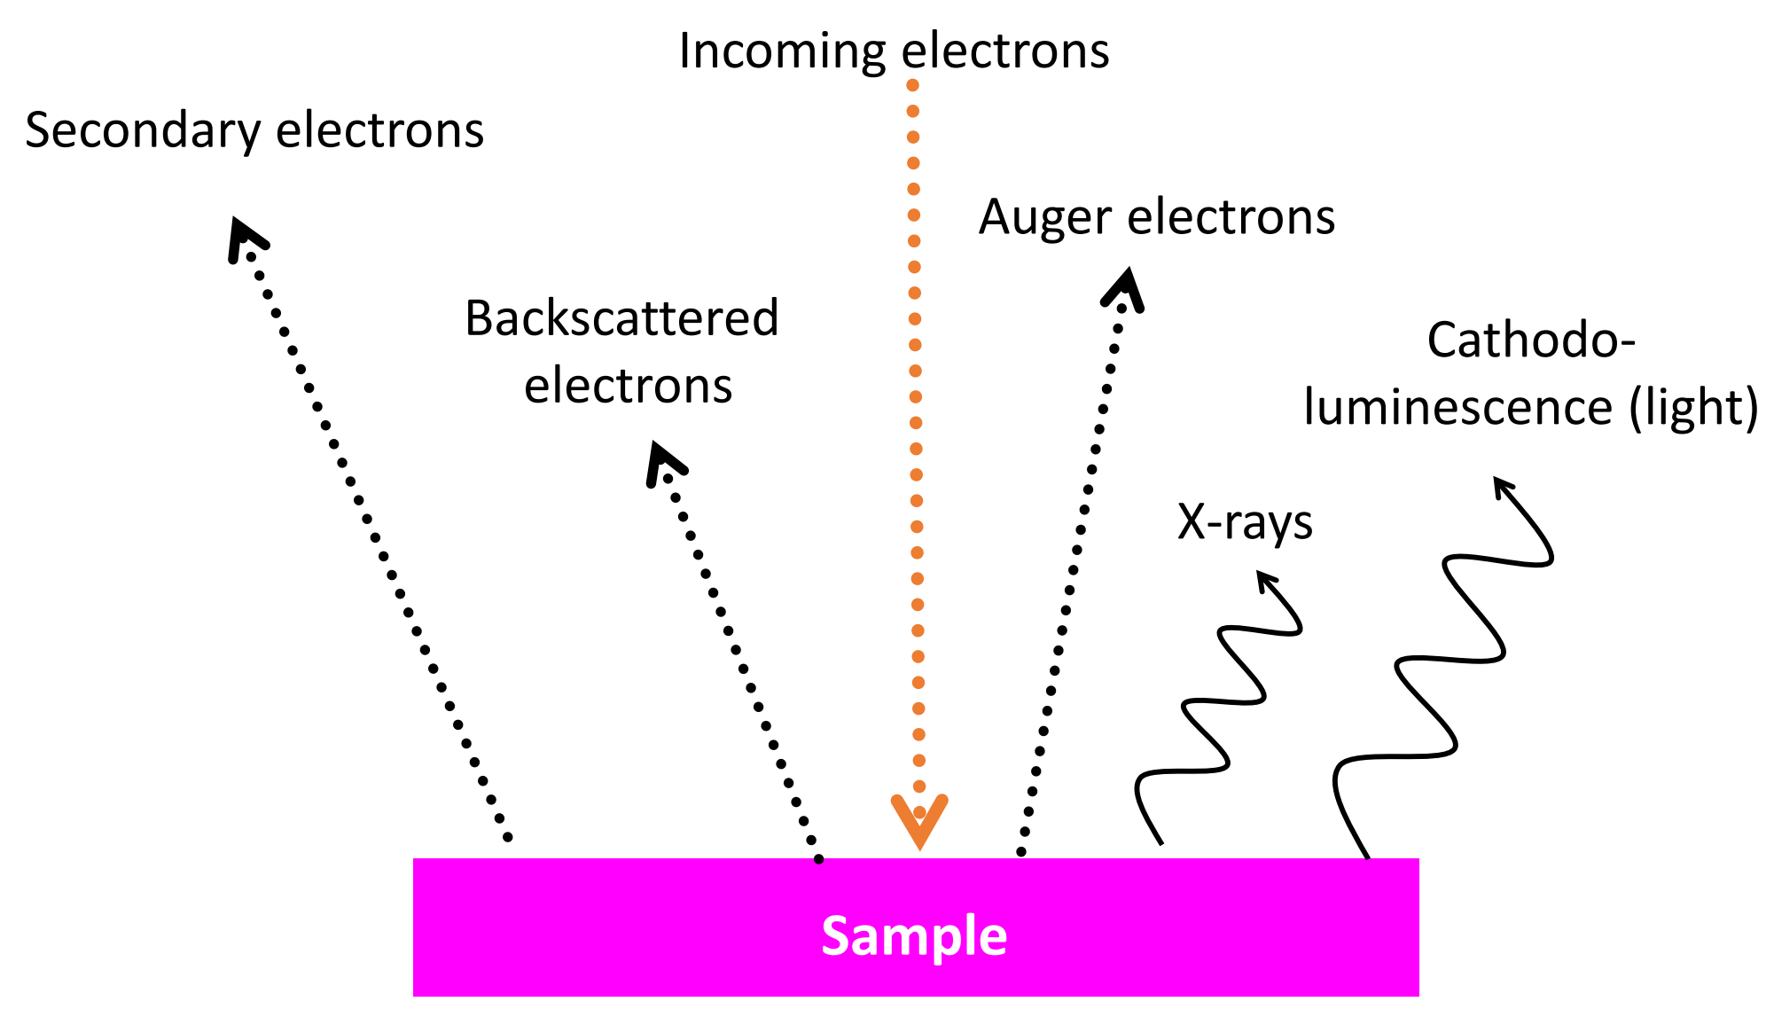
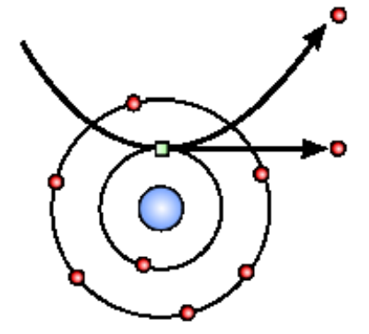
磁性/非磁性薄膜：SEM表征表面形貌
扫描电子显微镜
可用于表征表面形貌、化学成分、晶体结构和取向
功能丰富，应用广泛，具有可附加性；相对易于操作，数据采集速度快
❑ 二次电子表征表面形貌
由入射电子与松散结合的外层电子之间的碰撞产生，由探测器收集并转换成信号成像；
低能电子(~10-50 eV ＞ 功函数4.5eV)；数量大；
优点：高分辨率1-2nm（仅受电子束直径限制）、高焦深（有利于表征粗糙表面）
背散射电子的影响（BSE）
< >

Slide 5
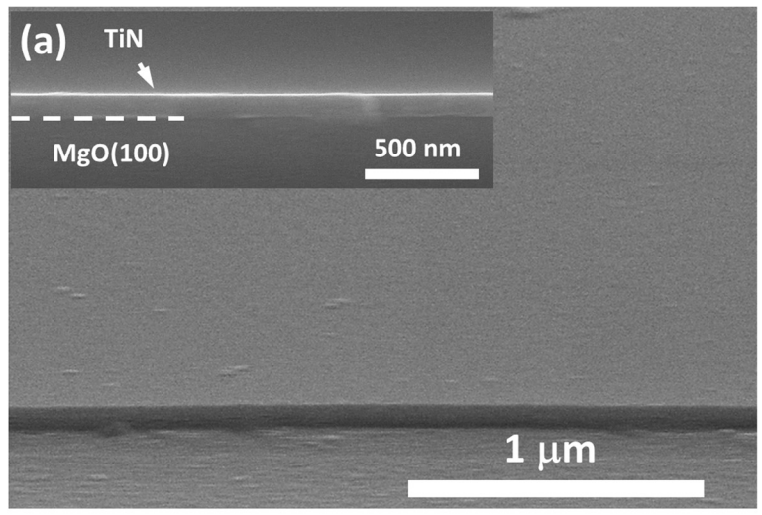
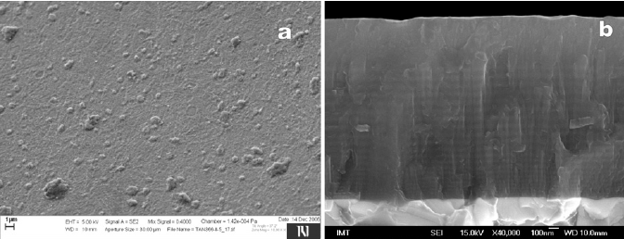
磁性/非磁性薄膜：SEM表征表面形貌
实验方法
通过SEM获得样品表面形貌
通过FIB获得样品截面
通过SEM获得样品截面形貌
TiN 薄膜的表面形貌。 (a) 横截面插入的倾斜视图中的 SEM
❑ 其他表征
化学成分
背散射电子BSE，高能电子，与样品相互作用强度大，用 作表面形貌表征分辨率不如二次电子，可进行多相样品中 成分的对比
X-ray，每种元素都有对应的X射线信号，不损伤样品；但是空间分辨率有限，信号强度较弱，检测效率较低
晶体状态
衍射背散射电子，EBSD用于确定晶体结构和取向
经费预算
热场发射扫描电镜 300/h；冷场发射扫描电镜 600/h
（*参考北京大学大型仪器共享管理平台收费标准）
沉积在 AISI H11 钢基材上的 TiAlN/TiN 多层涂层（总厚度 2.17 μm）的 SEM 分析（激光前辐照）。 (a) 涂层表面和 (b) 涂层的横截面。
< >

Slide 6
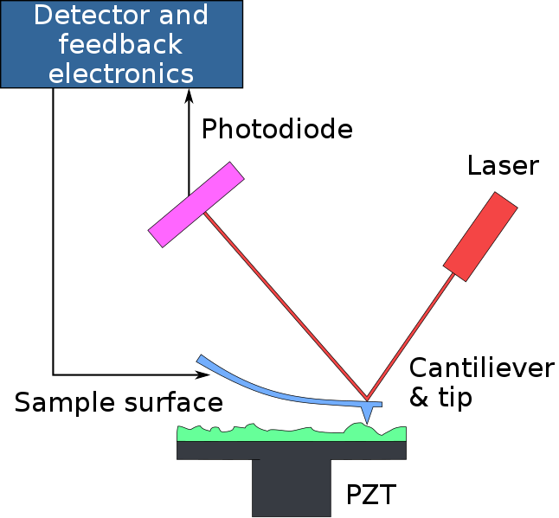
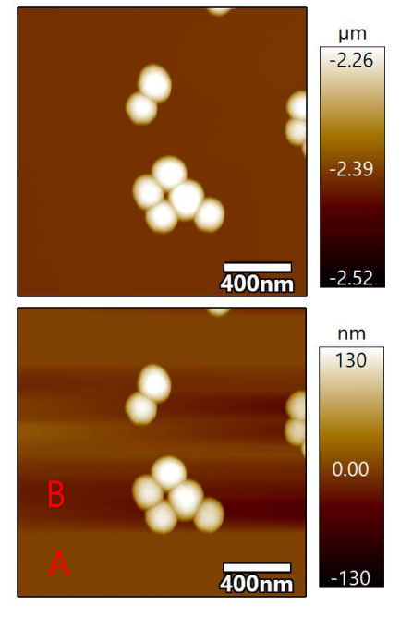
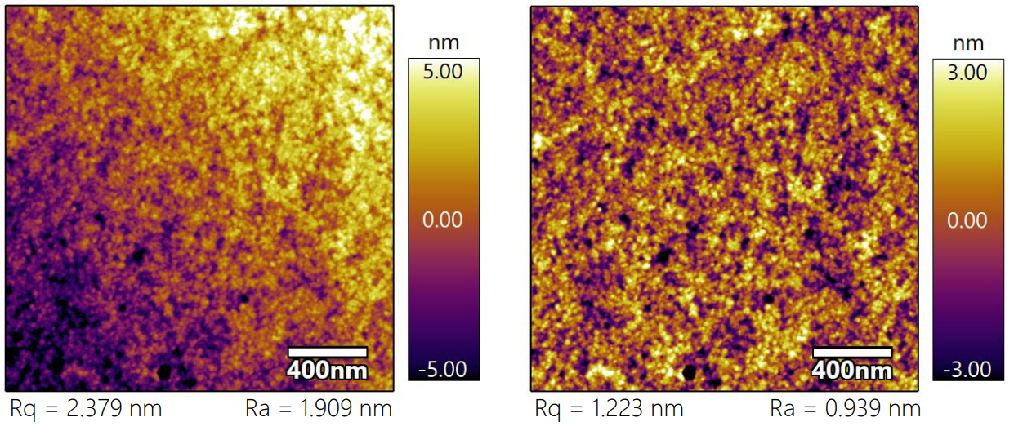
磁性/非磁性薄膜：AFM表征表面形貌
原子力显微镜
AFM可用于测量探针和样品之间的力，从而测量样品的机械性能，例如样品的杨氏模量等。
AFM可用于以高分辨率形成样品表面的三维形状（形貌）的图像，同时可用于以操控改变样品的性质，例如原子操作等。
❑ 注意事项
AFM图像是逐行扫描的数据拼接成的，由于针尖状态的变化行与行之间可能会有错位。
压电陶瓷的非线性效应也可能造成高度图的一侧的扭曲。
对于图片处理需要消除样品倾斜的影响，但同时也可能会出现“假象”(表面凸起或缺陷影响图像处理)。
针尖的尖锐度和仪器的噪声水平限制了所能测量的最小粗糙度，扫描参数也会有影响。
Si片表面形貌图
< >

Slide 7
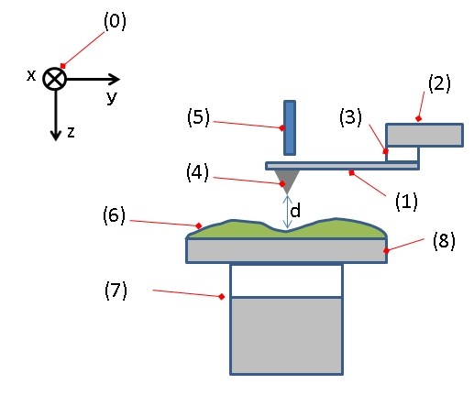
磁性/非磁性薄膜：AFM表征表面形貌
实验方法
AFM对样品表面形貌进行表征
用FIB获得样品截面
AFM对于截面处形貌表征
❑ 优势
AFM不使用透镜或光束照射，因此不会因衍射和像差而受到空间分辨率的限制，并且不需要准备引导光束（通过产生真空）和染色样品的空间。
AFM可以提供三维表面轮廓，且AFM观察的样品不需要任何特殊处理（如金属/碳涂层），AFM模式可以在环境空气甚至液体环境中完美地工作。
(1)悬臂，(2)悬臂支持物，(3)压电元件（以本征频率振荡悬臂），(4)探针，(5)悬臂偏转和运动检测器，(6) 样品，(7)xyz驱动移动样品
注意事项
AFM的工作模式有轻敲模式与接触模式
❑ 经费预算
原子力显微镜：600/h
(*参考北京大学大型仪器共享管理平台收费标准）
< >

Slide 8
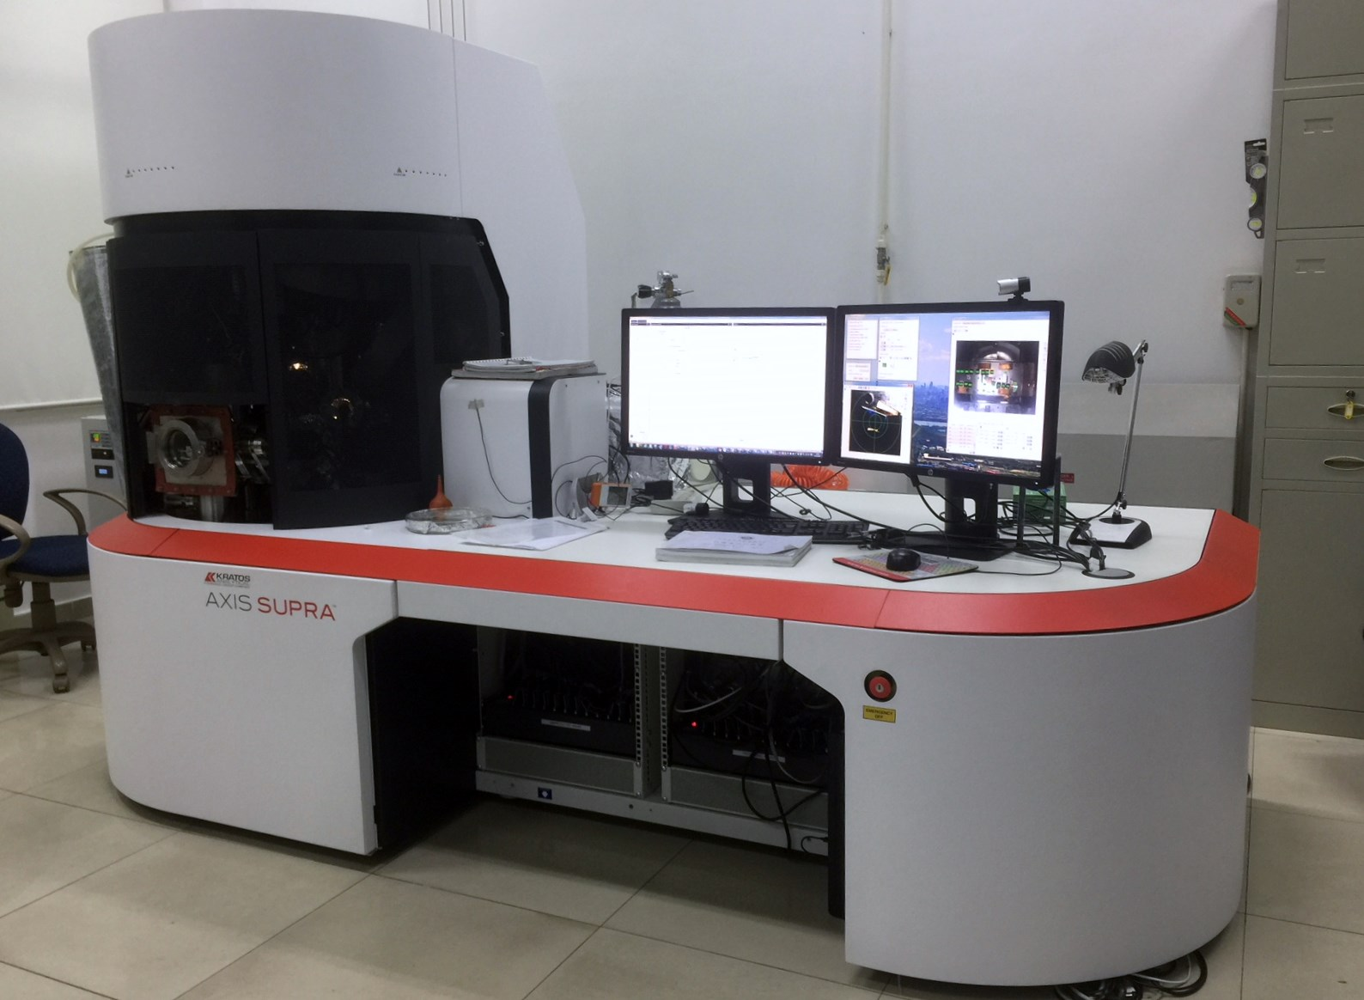
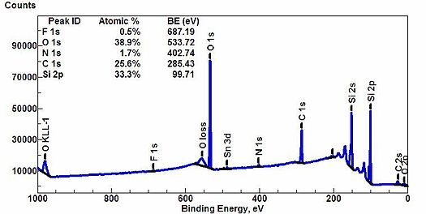
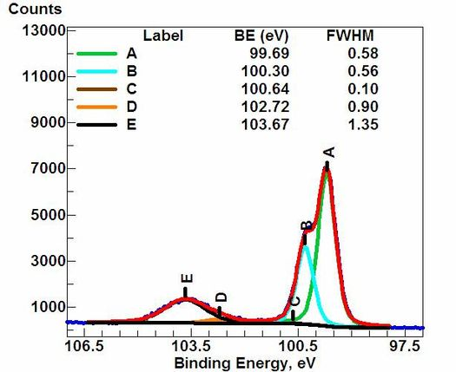
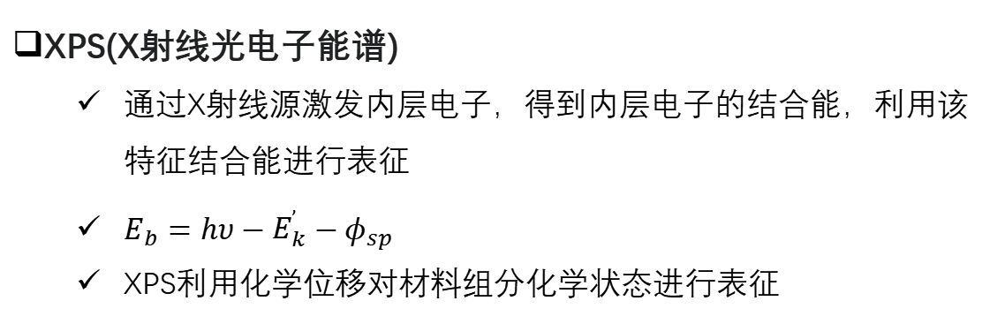
磁性/非磁性薄膜：XPS表征化学状态
XPS(X射线光电子能谱)
通过X射线源激发内层电子，得到内层电子的结合能，利用该特征结合能进行表征
$E_{b}=hυ−E_{k}^{’}−φ_{sp}$
XPS利用化学位移对材料组分化学状态进行表征
❑ 注意事项
光电子自由程很短，故XPS只能对样品表面及浅层进行表征，使用时需配合FIB与溅射
由于荷电效应及能量零点的不确定性，X射线光电子谱仪在使用前要进行能量校准（中和法，内标法）
XPS表征里，识别谱线类型非常重要（峰宽、Auger谱线、伴峰、鬼峰、震激和震离线、多重分裂、能量损失峰）；一般先识别C、O光电子峰及Auger谱线，再对照手册识别主峰与相关峰，最后识别所余弱峰
化学位移包括：结合能、双峰间距、半峰高宽、Auger线、伴峰等情况的变化
survey spectrum（左）
high-resolution spectrum（右）
< >

Slide 9
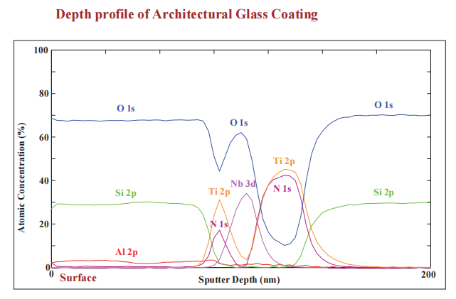
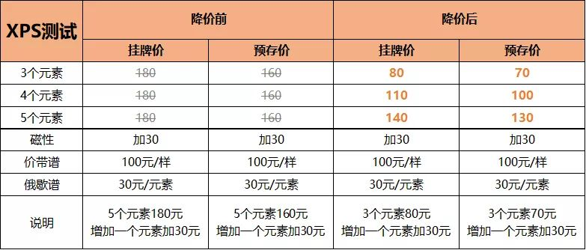
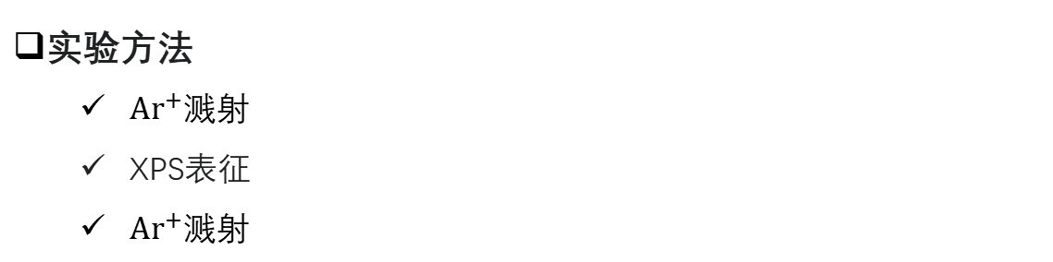
磁性/非磁性薄膜：XPS表征成分及成分变化
实验方法
${Ar}^{+}$溅射
XPS表征
${Ar}^{+}溅射$
❑ 注意事项
要事先对溅射率进行标定
利用谱峰面积来表示元素浓度
样品旋转
❑ 经费预算
X射线光电子能谱仪：400/一般样品 or 小时
(*参考北京大学大型仪器共享管理平台收费标准）
< >

Slide 10
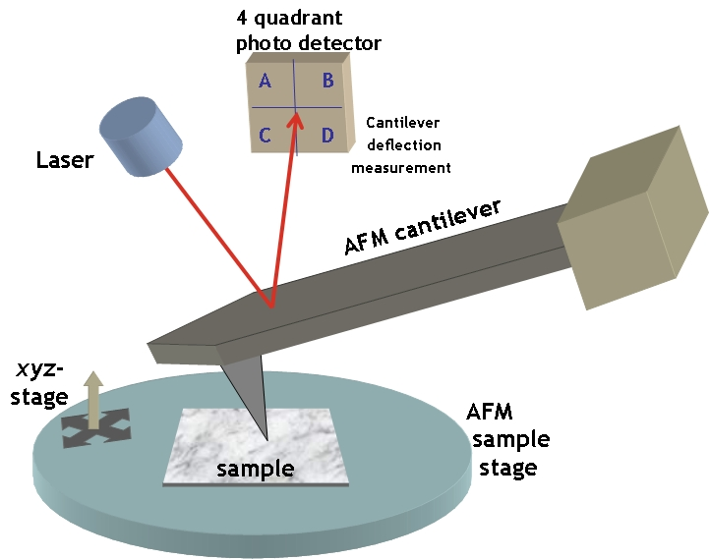
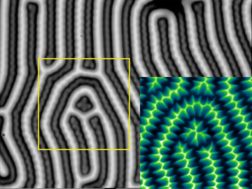
磁性/非磁性薄膜：MFM表征磁性材料
磁力显微镜
原子力显微镜的一种
检测尖端与样品的磁相互作用并用于重构样品表面的磁结构
尖端涂有磁性薄膜，具有高抗磁性，因此在成像期间尖端磁性状态不会改变。
❑ 磁畴
铁磁体材料在自发磁化的过程中为降低静磁能而产生分化的方向各异的小型磁化区域
同一个磁畴内原子磁矩整齐排列
各个磁畴间的交界面称为磁畴壁
非磁性材料不存在有序磁畴
MFM可以成像各种磁结构，包括磁畴壁（Bloch 和 Neel）、闭合畴（斯格明子）等，进而表征磁性\非磁性材料的成分变化
磁性薄膜的法拉第效应图像（左）和 MFM 图像（插图，右下）的比较
< >

Slide 11
磁性/非磁性薄膜：MFM表征磁性材料
实验方法
用FIB获得样品截面
测量每条扫描线的地形轮廓，将尖端靠近样品进行 MFM 测量
将磁化的尖端抬离样品更远的地方，二次扫描提取磁信号
❑ 优势
测量对晶格或结构是非破坏性的
长程磁相互作用对表面污染不敏感
空间分辨率高（最先进的JS MFM分辨率小于10nm）
❑ 经费预算
地点：理科二号楼2715
型号：BRUKER DIMENSION ICON03040155
600元/h
磁性薄膜的法拉第效应图像（左）和 MFM 图像（插图，右下）的比较
< >

Slide 12
Thank you!
by group 5

